Slide 1
데이터 분석 프로젝트 포트폴리오
넥슨 인텔리전스랩 지원
염진욱

Slide 2
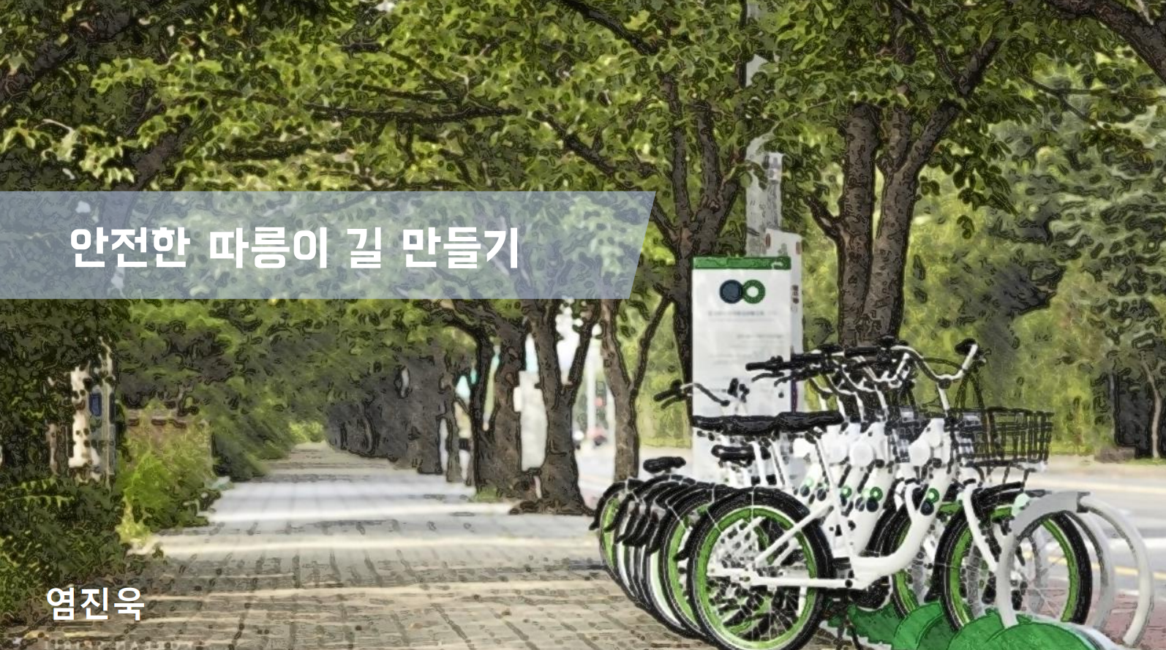
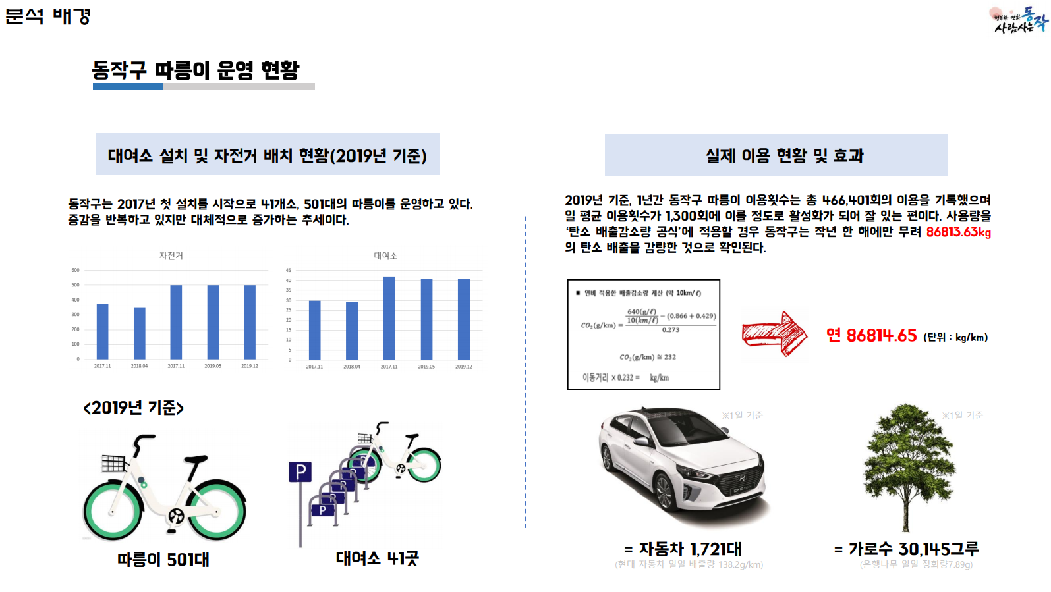
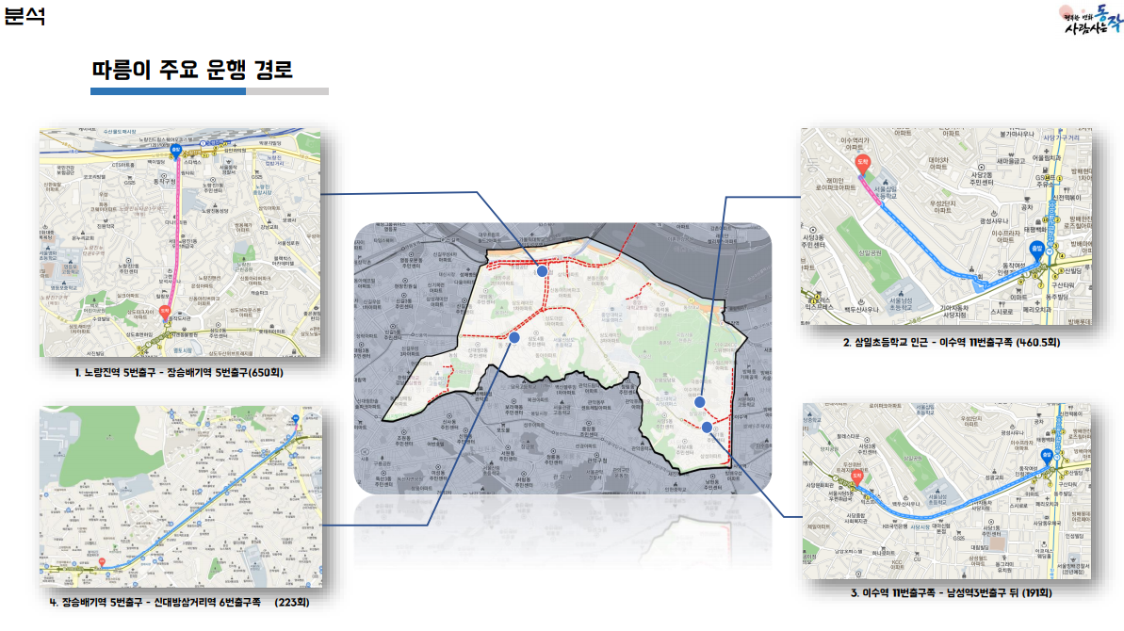
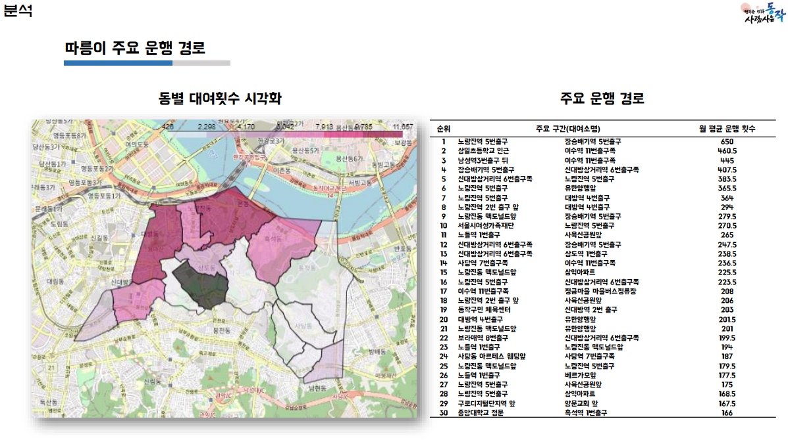
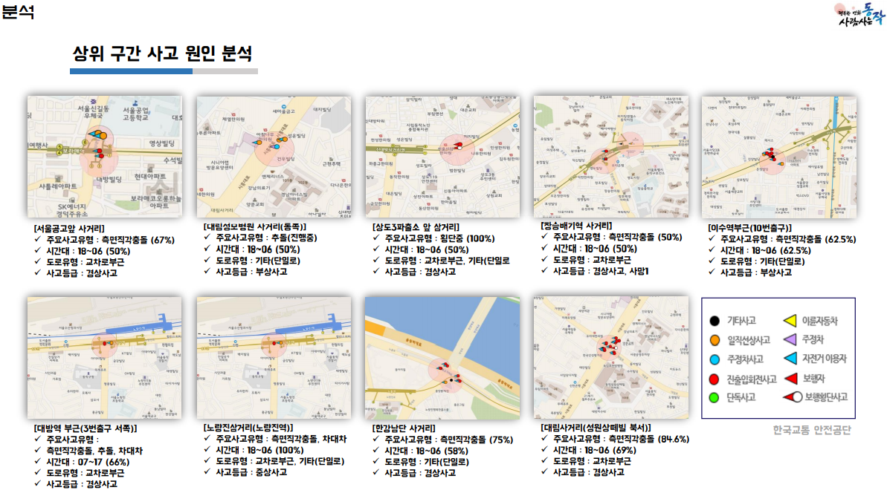
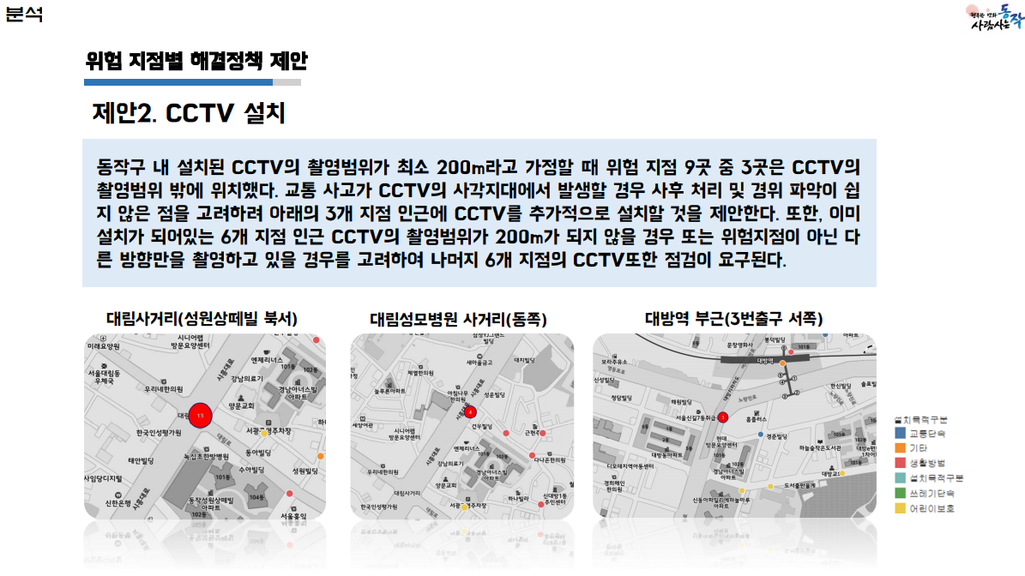
주요 경험 및 프로젝트
2020 동작구 빅데이터 공모전(2020.04)

Slide 3

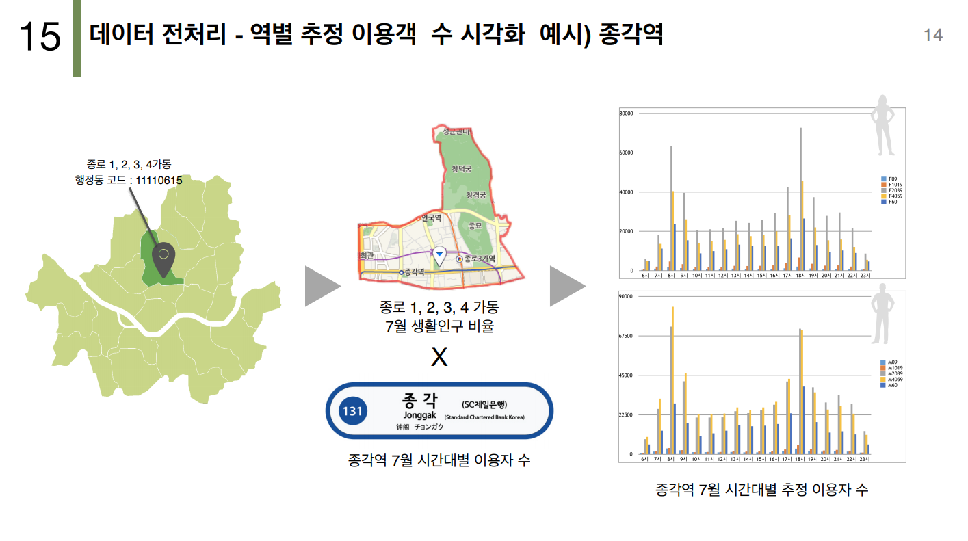
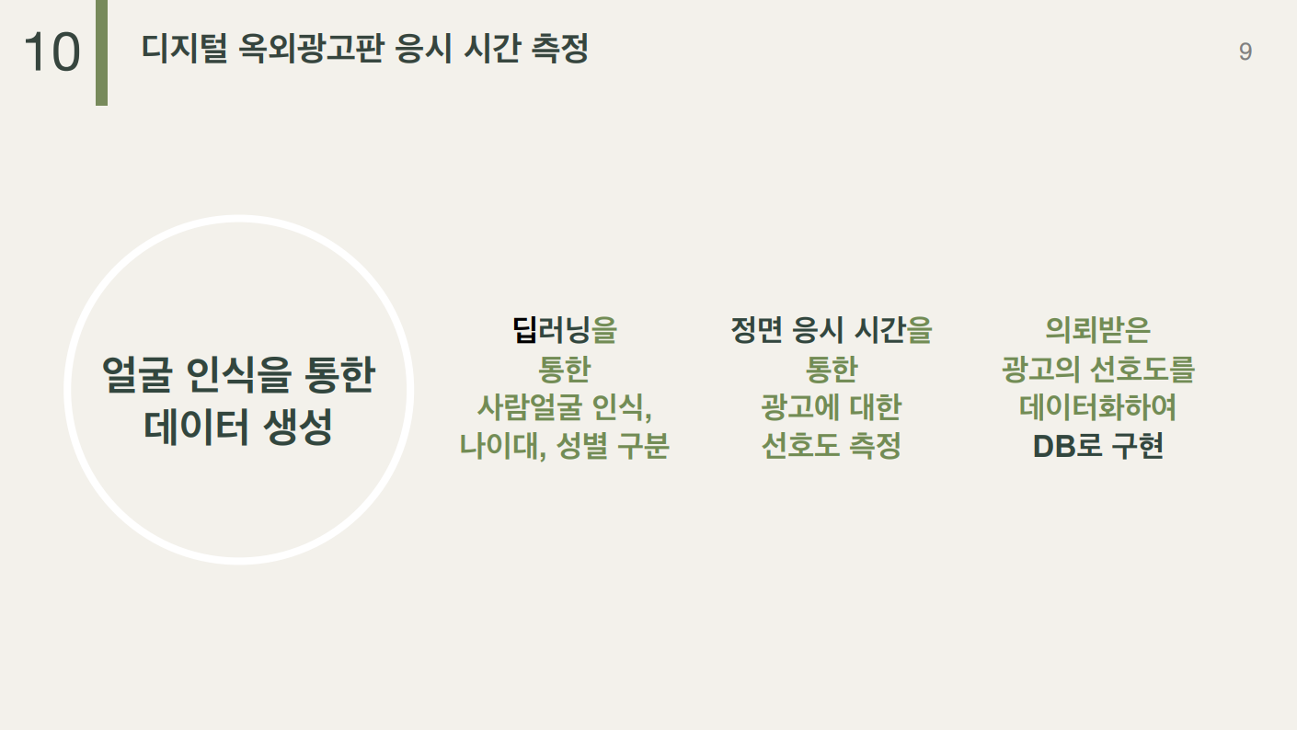
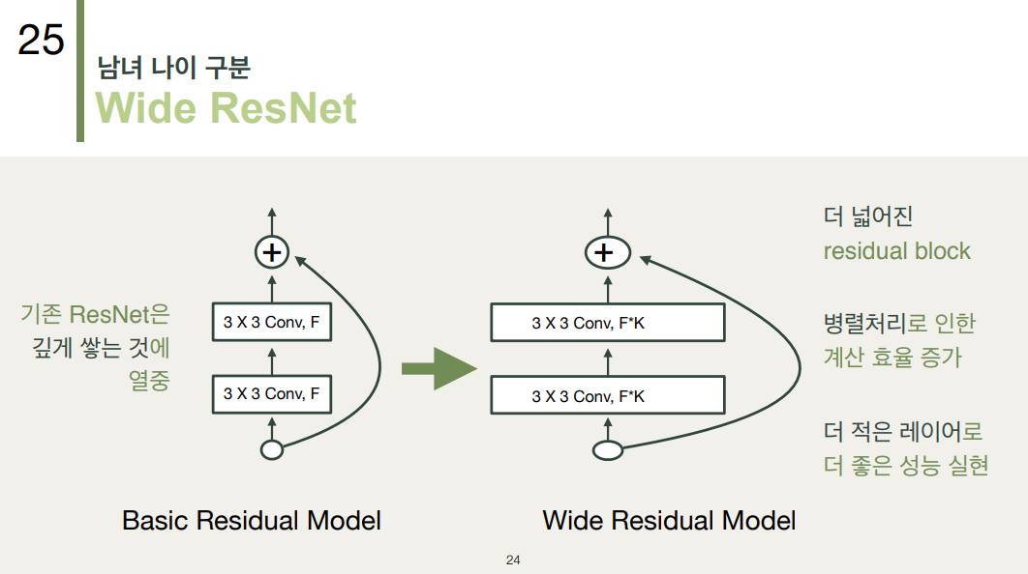
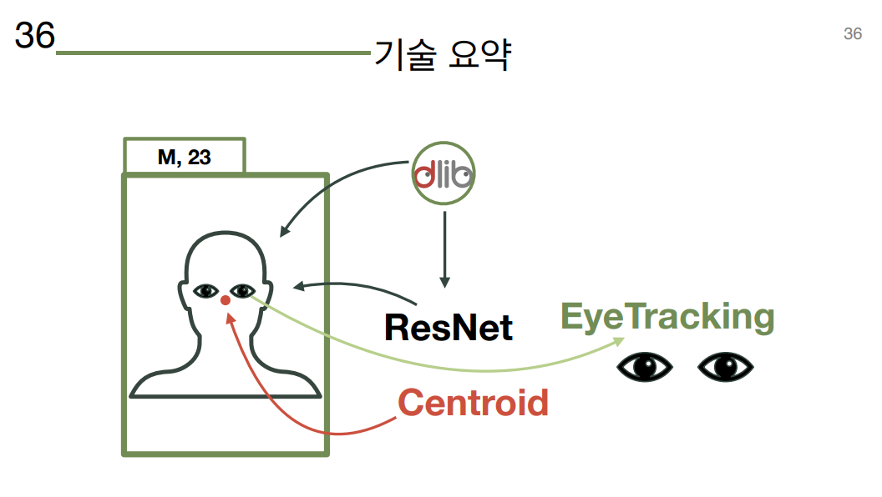
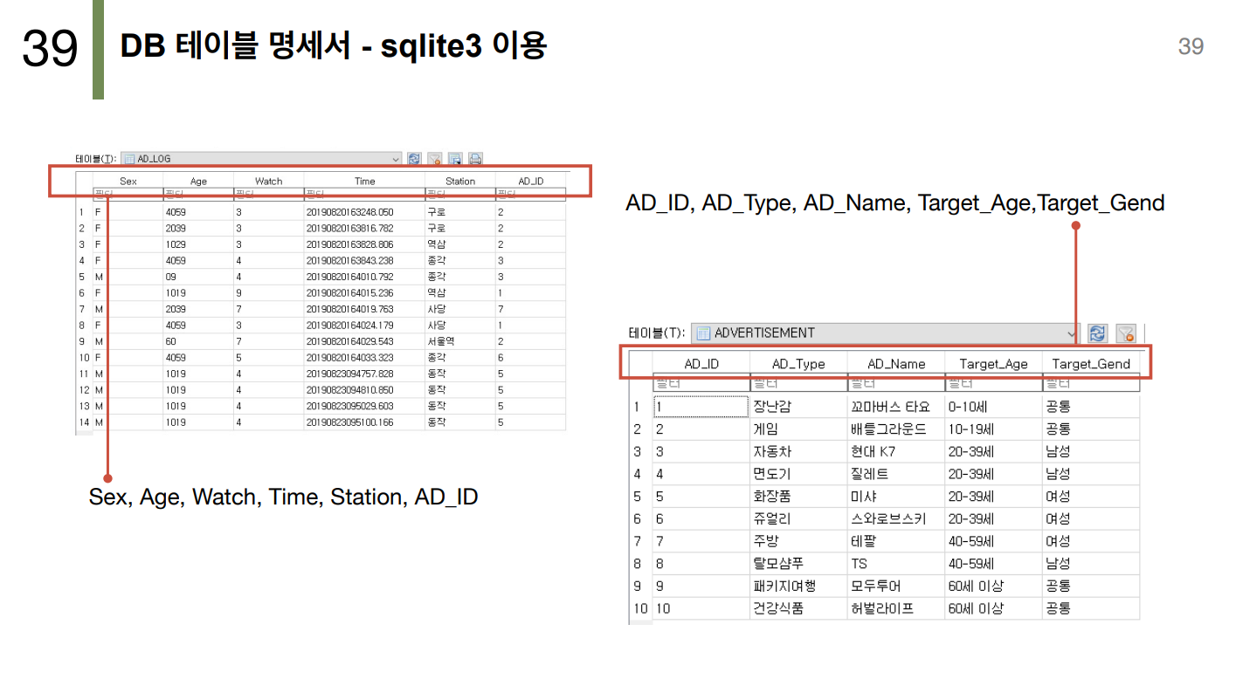
주요 경험 및 프로젝트
빅데이터 청년인재 최종 프로젝트(2019.09)

Slide 4
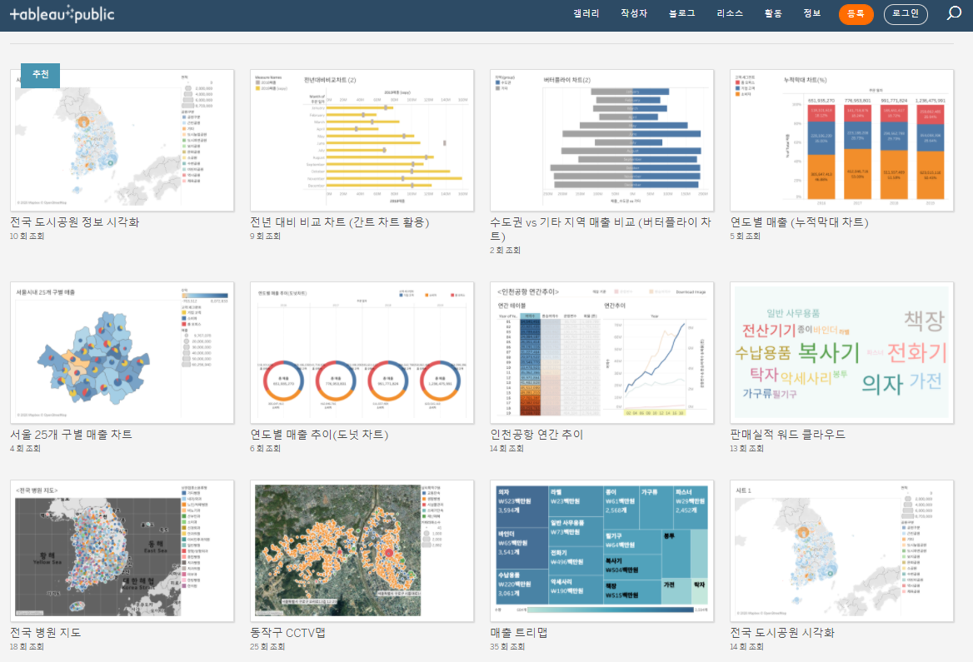
주요 경험 및 프로젝트
빅데이터 청년인재 최종 프로젝트(2019.09)

Slide 5
주요 경험 및 프로젝트
2020 동작구 빅데이터 공모전(2020.04)

Slide 6
주요 경험 및 프로젝트
빅데이터 청년인재 최종 프로젝트(2019.09)

Slide 7
주요 경험 및 프로젝트
빅데이터 청년인재 최종 프로젝트(2019.09)

Slide 8
주요 경험 및 프로젝트
빅데이터 청년인재 최종 프로젝트(2019.09)

Slide 9
주요 경험 및 프로젝트
빅데이터 청년인재 최종 프로젝트

